Slide 1
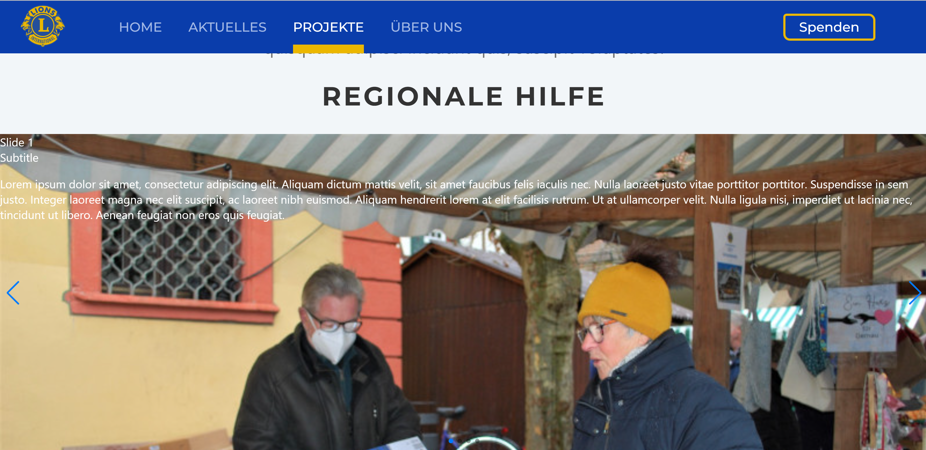
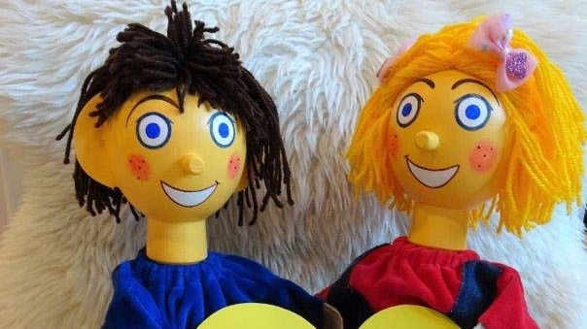
Slide 1
Kindergarten plus
Der Lions Club Zell unterstützt mit Spenden für regionale Kindergärten das Präventionsprogramm Kindergarten plus, um die soziale, emotionale und geistige Entwicklung von vier- bis sechsjährigen Kindern in Zell am Harmersbach und im Kinzigtal zu stärken. Mit den Spenden werden die Teilnahme von Erzieher/-innen und Lehrmaterialien wie die Handpuppen Tula und Tim finanziert. Mehr dazu (→ Sprungmarke zum Textblock unten setzen)
Maik, hierzu muss ich noch die Nutzungserlaubnis einholen.
Ist von Baden online zu einem Projekt vom Lions Club.
Denke daher, dass wir die Erlaubnis bekommen.

Slide 2
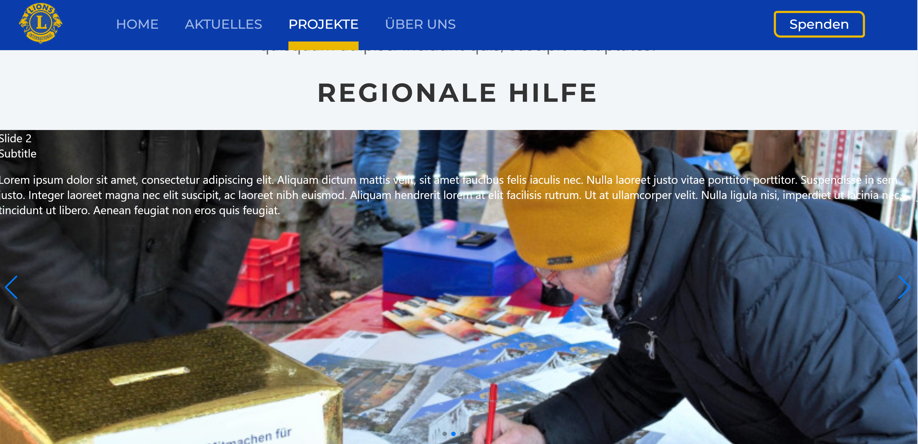
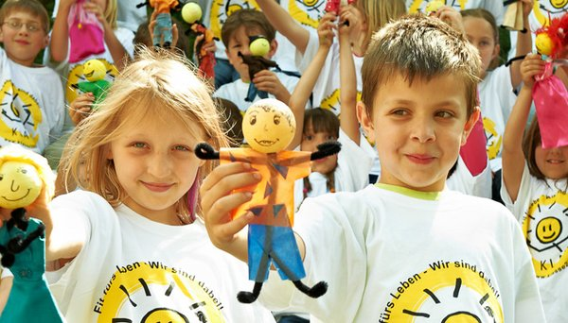
Slide 2
Klasse 2000
Kinder in der Region im Grundschulalter bereits frühzeitig in ihrem Selbstwertgefühl, ihrer sozialen Kompetenz und in einer positive Einstellung zur Gesundheit zu stärken, liegt dem Lions Club Zell sehr am Herzen. Wir helfen regionalen Grundschulen zur Finanzierung dieses wichtigen Projekts. Mehr dazu (→ Sprungmarke zum Textblock unten setzen)

Slide 3

Slide 3
Lions Quest
Mit dem Programm Lions Quest fördert der Lions Club Zell Projekte zur Entwicklung einer positiven Persönlichkeit mit Selbstvertrauen, Verantwortungsbewußtsein, sozialer Kompetenzen und Engagement von jungen Menschen. Dabei werden Seminare für Lehrer / -innen in der Ortenau, Kinzigtal und rund um Zell am Harmersbach finanziell unterstützt. Mehr dazu (→ Sprungmarke zum Textblock unten setzen)
Maik, hierzu muss ich noch die Nutzungserlaubnis einholen.
Ist vom Lions Quest DE . Denke daher, dass wir die Erlaubnis bekommen.

Slide 4
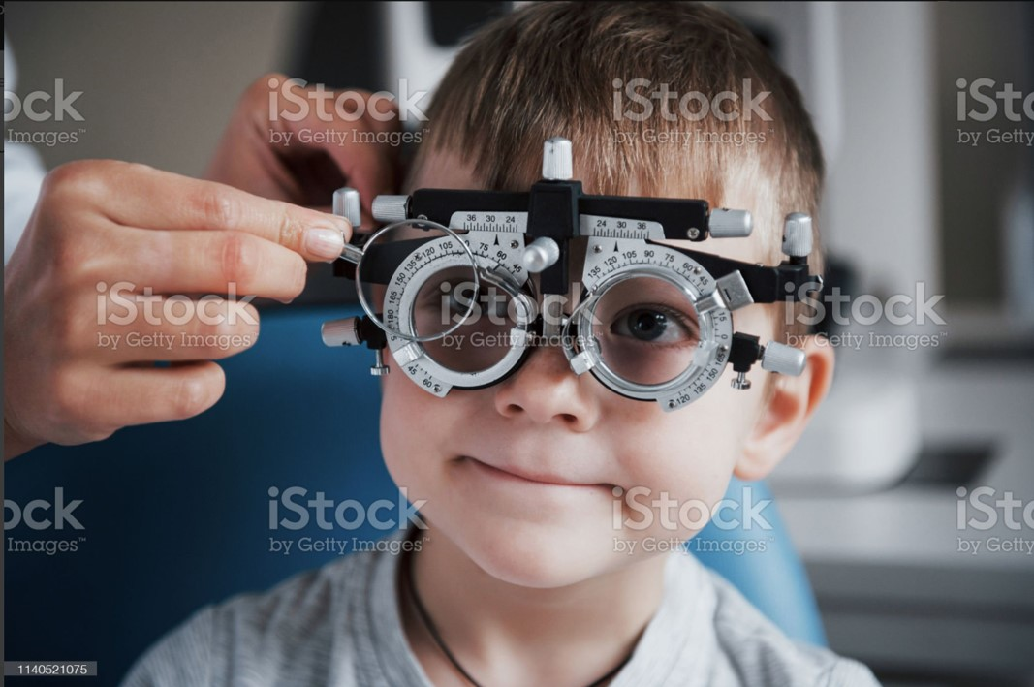
Slide 4
Sehkraft für alle – Sight First
Der Lions Club Zell unterstützt die Bekämpfung vermeidbarer Blindheit und Armut in unterversorgten Bevölkerungsgruppen und Ländern, eine Langzeit-Aktivität der internationalen Lions-Gemeinschaft. Zusammen mit örtlichen Gesundheitsbehörden, augenärztlichen Fachkräften und anderen nicht-staatlichen Institutionen werden regionale Spendenaktionen und Projekte umgesetzt. Mehr dazu (→ Sprungmarke zum Textblock unten setzen)
Maik, dieses Foto würde ich über eine Bilddatenbankl kaufen.
Bevor ich es kaufe, solltest Du prüfen, ob das Foto technisch passen würde.

